Slide 1
TiB på SGI (& VAKA-gruppen)
_______
Webbaserade GIS-verktyg för räddningstjänsten vid georelaterade (geologi/geoteknik) naturolyckor
2016 →
Mats Öberg, GIS-arkitekt, SGI
Förvaltning av RTJ FÄLT, GEOSTAB och VAKASTAB-applikationerna
+46 709730129

Slide 2
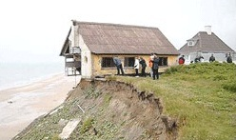
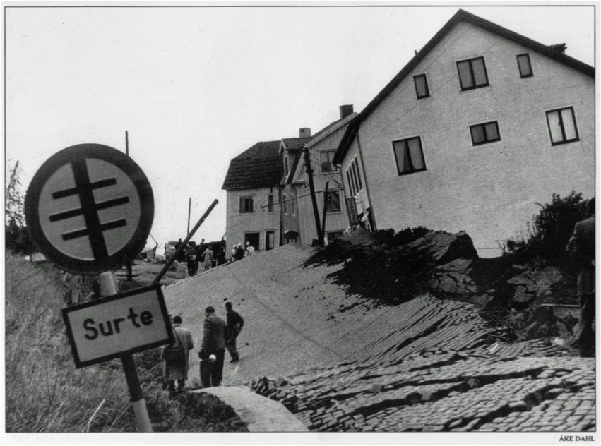
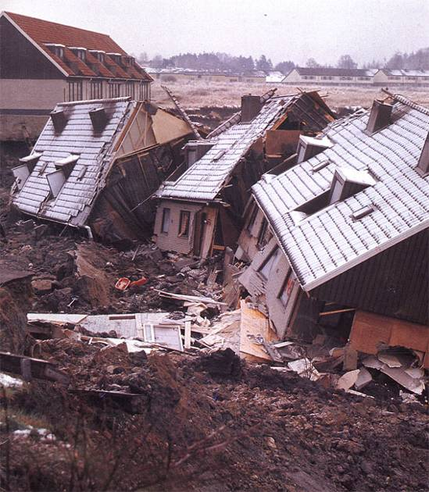
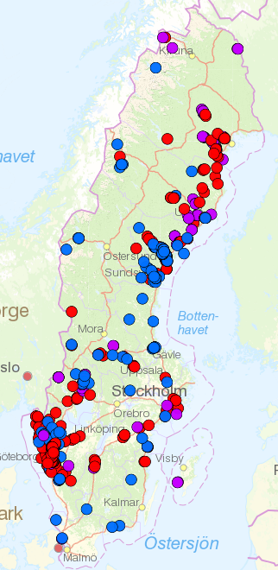
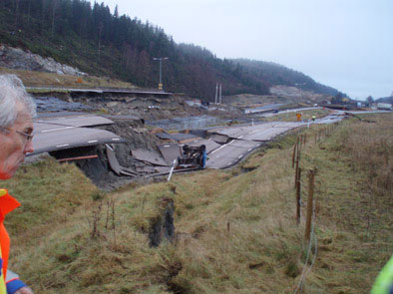
Uppdrag: Minska riskerna för ras, skred och stranderosion
Vad arbetar SGI med?
Surte 1950, 1 död, 300 hemlösa, 30 skadade hus
Tuve 1977, 9 döda, 300 skadade
Geoteknik är läran om jord och bergs tekniska egenskaper samt dess tillämpning vid främst byggnads- och anläggnings-verksamhet
SGI utreder potentiella skred-riskområden, bl a mht klimat-förändringar. (Risk = sannolikhet * konsekvenser)
Från http://gis.swedgeo.se/skred/
(~1482, jmfr. Norge >10.000)
Småröd 2006, samhällskostnad > 500 Mkr
Trigger: felaktig placering av fyllnadsmassor

Slide 3
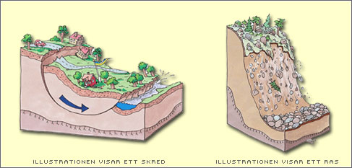
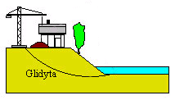
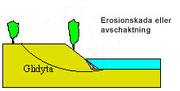
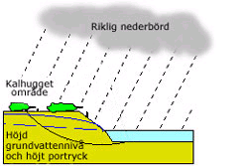
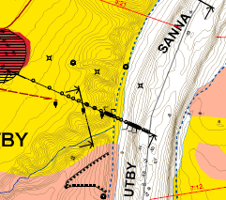
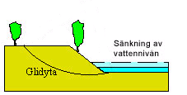
Påverkansfaktorer för skred och ras
Jordartgeologi och topografi/geometri (lutning) är två viktiga parametrar för att bedöma förutsättningar för skred. Skredriskkartering/analys (sannolikheten för och konsekvensen av ett skred) är däremot mer omfattande.
Topografi/geometri (på land och i vatten)
Geologi, lagerföljder (lösa jordar som silt och lera)
Hydrologi
Mekanik – pådrivande och mothållande krafter
(vilka t ex ändras vid bebyggelse resp. ändrade vattennivåer)
Erosion – befintliga och ändrade flöden i älven påverkar topografi/ geometri på lång sikt….
Nederbörd – kan öka grundvatten/portrycket i jordlagren (silt/lera)

Slide 4
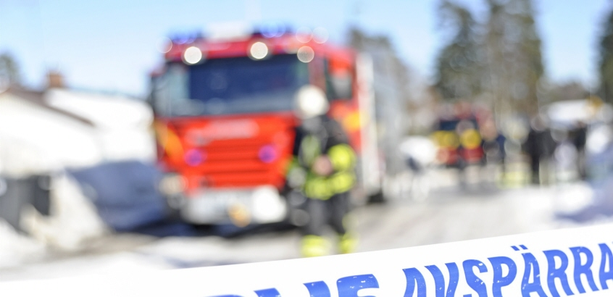

TiB på SGI
Foto: Birger Lallo/Skandinav Bildbyrå
TiB på SGI (fr. o. m. 1 dec 2015)
Tillgänglig på telefon alla timmar, alla dagar i veckan
Återkoppla vid larm inom 15 minuter
Redo för Lync-/telefonmöte med andra instanser inom en timme
Vid behov, bedömt i samspel mellan SGI och Räddningstjänst, infinna sig på plats
Räddningstjänsten når SGI:s TiB via SOS Alarm

Slide 5
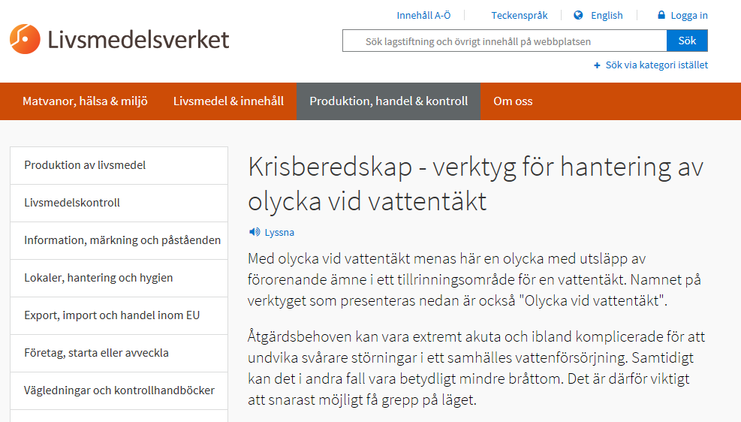
VAKA - Nationell vattenkatastrofgrupp
VAKA är en stödfunktion som nås dygnet runt via SOS-alarm på tel. 020-30 20 30.
VAKA ger stöd till kommuner och regioner som drabbats eller kan komma att drabbas av problem med dricksvattenförsörjningen.
http://gis.swedgeo.se/vattentaktolycka/
http://www.livsmedelsverket.se/globalassets/produktion-handel-kontroll/krisberedskap/krisberedskap-dricksvatten---vaka/information-om-vaka.pdf
http://www.livsmedelsverket.se/produktion-handel--kontroll/krisberedskap-och-hantering/krisberedskap-och-sakerhet---dricksvatten/

Slide 6



MSB2:4 utvecklingsprojekt 2014-2015
Sammanställning av data från geodata.se/Geodataportalen samt Geodatasamverkan
Tre moderna rikstäckande webbapplikationer RTJ FÄLT, GEOSTAB och VAKASTAB. Skräddarsydda men likväl utvecklingsbara - ”ready-to-use”-lösningar. Räddningstjänsten och sakkunniga myndigheter kan i samverkan bättre utnyttja befintliga geodata för att lösa problem och utföra åtgärder vid överhängande fara för ras, skred, slamströmmar och kemspill i känslig mark.
Plattformsoberoende (PC, Mac, surfplatta, mobil) och fältanpassade med responsiv design, har GPS-stöd mm. Central lagring av aktiva lager (räddningstjänsternas och stabsfunktionernas expert-anteckningar).

Slide 7
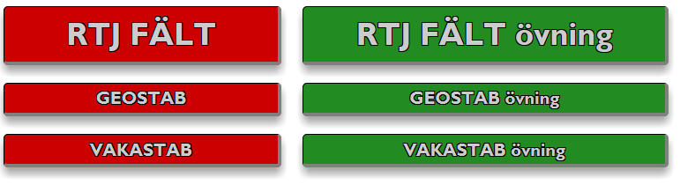
2016: skarpa och övningsapplikationer
En sida:
http://gis.swedgeo.se/rtj/

Slide 8
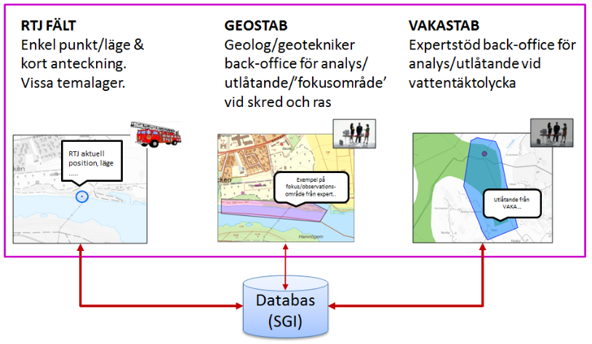

Slide 9
Autentisering (användarnamn och lösenord) administreras av SGI (Mats Öberg)
  Övningsapplikationerna: inloggningsuppgifter gäller tills vidare. Skickas ut i separat mail.
  Skarpa applikationerna: Lösenordbyte i jan varje år. Skickas ut i separat mail.
Lagerhantering aktiva lager:
  Egna lager kan redigeras och tas bort inom den egna applikationen. Lager som uppnått en ålder av 2 månader tas bort automatiskt.
  All historikdata sparas (för ”lärande av olyckor”)
Kommunikation – SKADEPLATS2015, VAKA-dagar, instruktions-videor, besök vissa räddningstjänster/ Länsstyrelser (i mån av finansiering). Webinar?
Teknisk förvaltning av plattformen (nya versioner, nya lager mm) sköts av SGI

Slide 10
DEMO /
skärmdumpar

Slide 11
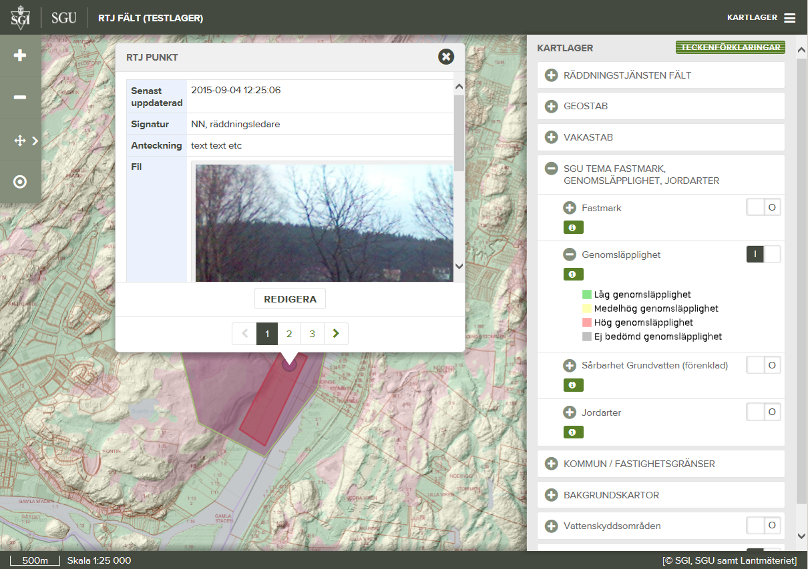
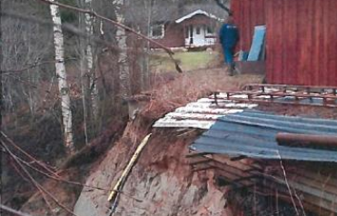
RTJ FÄLT

Slide 12
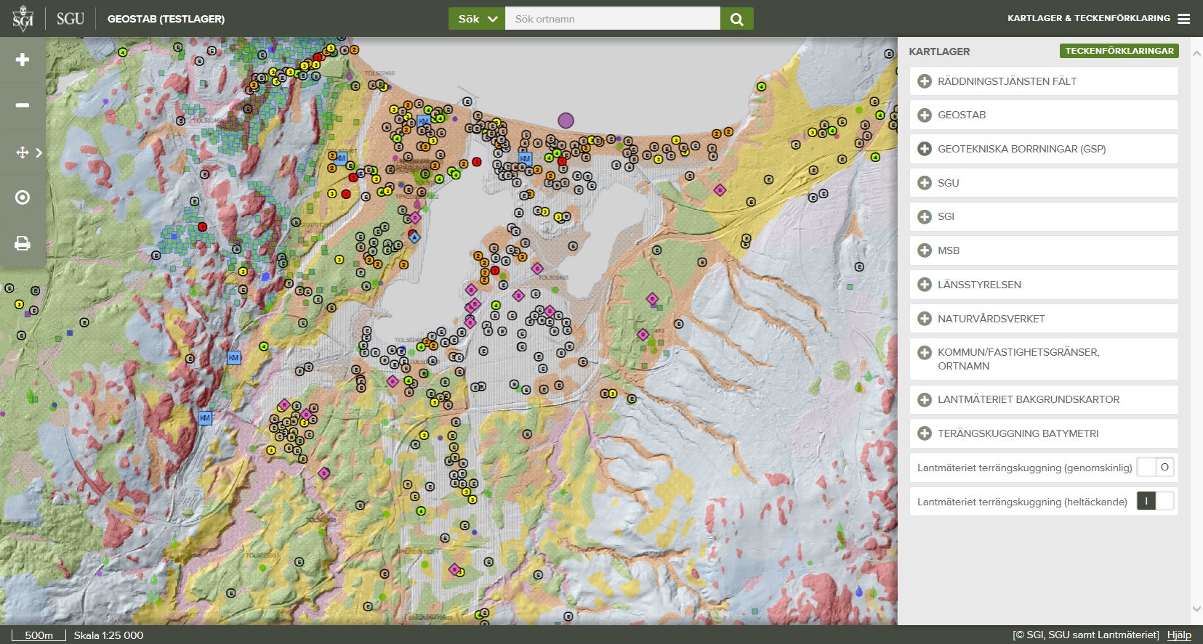
GEOSTAB

